Slide 1
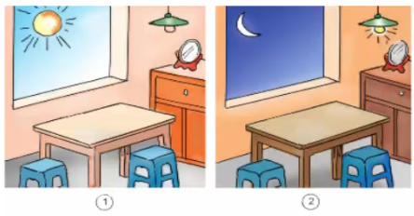
Khoa học
Bài 45: Ánh sáng

Slide 2
* Những vật nào tự phát sáng và những vật nào được chiếu sáng?

Slide 3
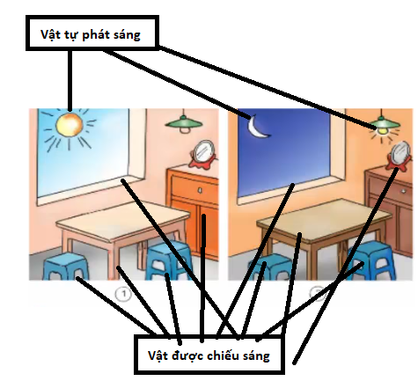

Slide 4
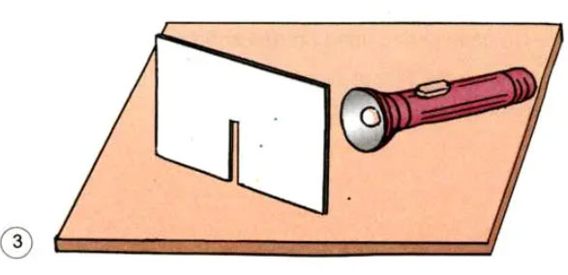
Chiếu đèn pin qua khe hẹp của một tấm bìa đặt như hình 3, bạn hãy dự đoán xem ánh sáng qua khe sẽ như thế nào. Làm thí nghiệm để kiểm tra dự đoán.
+ Ánh sáng đến được điểm dọi đèn vào.
+ Ánh sáng đi theo đường thẳng.
2. Làm thí nghiệm để tìm hiểu xem ánh sáng có thể truyền qua một tấm bìa, quyển vở, tấm thủy tinh,... hay không?

Slide 5
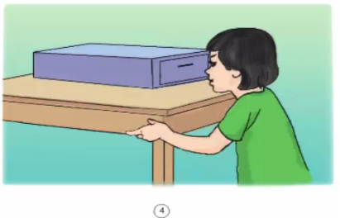
3. Trong hình vẽ dưới đây, bạn học sinh đang nhìn vào khe hở ở miệng của chiếc hộp, trong đó có đèn và một vật nhỏ gần đáy hộp.
- Khi đèn trong hộp chưa sáng, bạn có nhìn thấy vật không?
- Khi đèn sáng, bạn có nhìn thấy vật không?
- Chắn mắt bạn bằng một cuốn vở, bạn có nhìn thấy vật nữa không?
Ta chỉ nhìn thấy vật khi có ánh sáng từ vật đó truyền vào mắt.
Hãy dự đoán kết quả và làm thí nghiệm để kiểm tra các dự đoán của bạn.

Slide 6
+ Khi đèn trong hộp chưa sáng, ta không nhìn thấy vật.
+ Khi đèn sáng ta nhìn thấy vật.
+ Chắn mắt bằng 1 cuốn vở, ta không nhìn thấy vật nữa.
+ Mắt ta có thể nhìn thấy vật khi có ánh sáng từ vật đó truyền vào mắt.

